Slide 1


UNIVERSIDAD AUTÓNOMA DEL ESTADO DE HIDALGO
ESCUELA SUPERIOR DE ZIMAPÁN
Licenciatura en Contabilidad
Nombre de la asignatura: Introducción a las Finanzas y Mercados Financieros
Nombre del profesor: Víctor González González
JULIO DICIEMBRE 2016

Slide 2
Resumen (abstract)
Las finanzas son un área íntimamente ligadas con la contabilidad y las finanzas, porque son de gran importancia en la toma de decisiones en las empresas en cuanto a la inversión y al financiamiento de crecimiento de patrimonio de la empresa . Los mercados financieros ofrecen múltiples oportunidades y opciones de inversión y financiamiento
Palabras Clave: Finanzas, empresas, mercados financieros, patrimonio.
Abstract
Finance is an area closely related to accounting and finance, because they are very important in making business decisions as to investment and growth equity financing of the company. Financial markets offer multiple opportunities and investment options and financing
Keywords: Finance, business, financial markets, heritage.

Slide 3
Objetivo general: Que el alumno sea capaz de analizar e interpretar los estados financieros para tomar decisiones de acuerdo a los indicadores proporcionados por la información procesada en la empresa e identifique el funcionamiento de los mercados financieros locales e internacionales.

Slide 4
UNIDAD V
Mercado y Sistema Financiero Mexicano e Internacional
Objetivo de la Unidad:El estudiante conocerá la estructura del sistema financiero mexicano y su integración en el internacional, identificando las condiciones económicas globales que les permita tener una expectativa del entorno económico de la empresa.

Slide 5
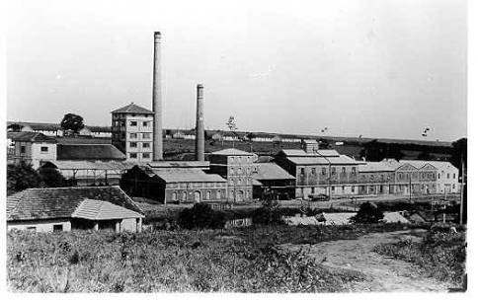
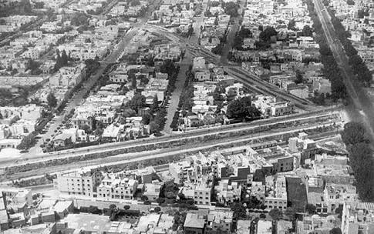
Década de los 60 y 70
México creció de manera vigorosa (generó que la población se multiplicara)
Zonas Urbanas
Fomento de la industria
Tasa de inflación del 5%

Slide 6
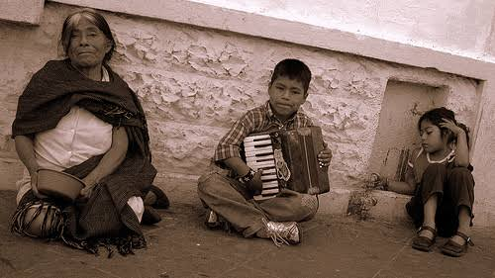
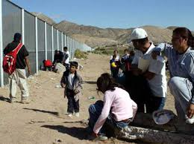
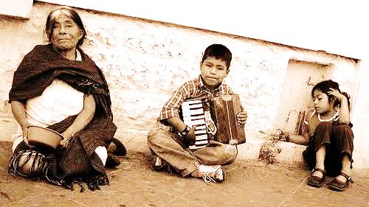
Crisis de los 80
Freno el crecimiento hasta los tiempos actuales
Boom petrolero
Afecto la vida económica y financiera
Deuda externa
Devaluaciones

Slide 7
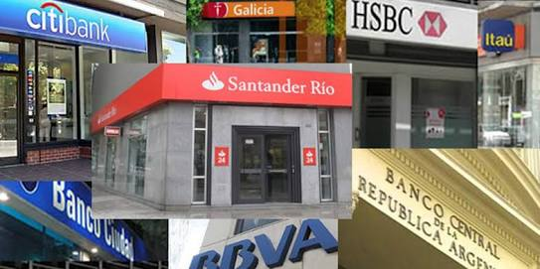
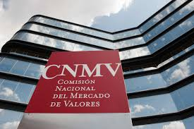
Instituciones bancarias era el único medio de inversión
Junto con
Industria de metales preciosos
Bolsa de valores

Slide 8

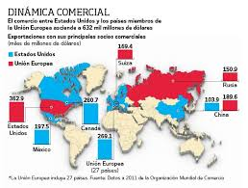
En el año 2000
México tuvo acuerdos comerciales con casi todos los países centroamericanos, Estados Unidos (TLC), Canadá (TLCAN), incluso esta negociando con Japón.
México es miembro de
Organización Mundial de Comercio, OMC
Organización para la Cooperación y de Desarrollo Económicos.

Slide 9
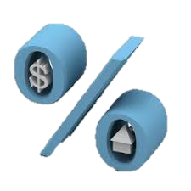
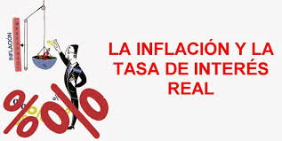
Tasa de Interés Real
Si son elevadas favorecerán el ahorro
Las exportaciones seguirán aumentando pero a un menor ritmo.
Los riesgos tendrán que ver con los factores externos, político y social

Slide 10


Se prevé una reacción positiva en el mercado accionario debido a la firma del tratado ARE (Alianza de Recuperación Económica)
Difícilmente tiene recursos adicionales para ahorrar o realizar inversiones financiera
Debido a la situación económica actual, donde la población no tiene empleo o apenas cubre las necesidades básicas

Slide 11
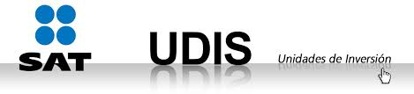
De acuerdo a sus objetivos
Las personas que cuentan con capital utilizan estrategias de inversión
UDIS
Inversiones patrimoniales
Se obtiene seguridad y rendimientos seguros por encima de la inflación (Perdida de oportunidad)

Slide 12
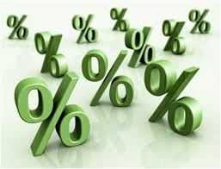
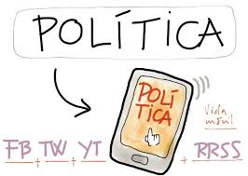
LO ÚNICO SEGURO ES EL CAMBIO
Tasas de interés
Situación Política
Mercado de capital nacional e internacional

Slide 13
CARSTENS, C. M. (2010). LAS NUEVAS FINANZAS EN MÉXICO (págs. 129-189). MÉXICO: MILENIO S.A DE C.V.
http://www.mexder.com.mx/wb3/wb/MEX/mercado_mexicano. (s.f.).
http://www.planetaforex.com/mercado-de-derivados-financieros-opciones-forwards-swaps-digital-contratos/. (s.f.).
BIBLIOGRAFIA

